Slide 1
HỆ ĐIỀU HÀNH
CHƯƠNG 4: ĐỊNH THỜI CPU (PHẦN 2)
Định thời CPU là hoạt động quan trọng của thành phần quản lý tiến trình và có ảnh hưởng rất lớn đến hiệu suất máy tính cũng như trải nghiệm của người dùng. Trong chương này, người học được trình bày về mục đích và các tiêu chuẩn định thời, cũng như các chiến lược định thời CPU cơ bản.
Trình bày: ...
Trình bày: ...

Slide 2
NỘI DUNG
4. Các giải thuật định thời
Highest Response Ratio Next (HRRN)
Multilevel Queue
Multilevel Feedback Queue
Định thời tiểu trình (Thread scheduling)
Định thời đa bộ xử lý (Multiple-processor scheduling)
Định thời theo thời gian thực (Real-time CPU scheduling)
Định thời trên một số hệ điều hành
Linux
Windows
Solaris

Slide 3
CÁC GIẢI THUẬT ĐỊNH THỜI
4.6. Highest Response Ratio Next (HRRN)
04.

Slide 4
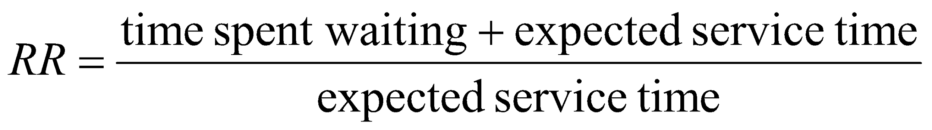
4.6. Highest Response Ratio Next (HRRN)
Chọn tiến trình kế tiếp có giá trị RR (Response ratio) lớn nhất.
Các tiến trình ngắn được ưu tiên hơn (vì service time nhỏ).
Câu hỏi thảo luận:
So sánh với cơ chế Aging?
Ưu điểm và hạn chế của hướng tiếp cận này?

Slide 5
CÁC GIẢI THUẬT ĐỊNH THỜI
4.7. Multilevel Queue
04.

Slide 6
4.7. Multilevel Queue
Ready queue được chia thành nhiều hàng đợi riêng biệt theo một số tiêu chuẩn sau:
Đặc điểm và yêu cầu định thời của tiến trình.
Phân loại tiến trình: Foreground (interactive) và background,…
Tiến trình được gán cố định vào một hàng đợi, mỗi hàng đợi sử dụng giải thuật định thời riêng.

Slide 7
Việc định thời giữa các hàng đợi
4.7. Multilevel Queue
Hệ điều hành cần phải định thời cho các hàng đợi:
Fixed priority scheduling: phục vụ từ hàng đợi có độ ưu tiên cao đến thấp → Có thể phát sinh vấn đề đói tài nguyên (starvation).
Time slice: mỗi hàng đợi được nhận một khoảng thời gian chiếm CPU và phân phối cho các tiến trình trong hàng đợi khoảng thời gian đó. Ví dụ: 80% cho hàng đợi foreground định thời bằng RR và 20% cho hàng đợi background định thời bằng giải thuật FCFS.

Slide 8
Ví dụ phân chia hàng đợi và tiến trình
4.7. Multilevel Queue
Độ ưu tiên cao nhất
System Processes
Interactive Processes
Batch Processes
Student Processes
Độ ưu tiên thấp nhất

Slide 9
Hạn chế của Multilevel Queue
4.7. Multilevel Queue
Tiến trình không thể chuyển từ hàng đợi này sang hàng đợi khác:
Có thể làm giảm hiệu suất hệ thống trong trường hợp một hàng đợi có nhiều tiến trình trong khi các hàng đợi khác lại trống.
Khắc phục bằng cơ chế feedback: cho phép tiến trình di chuyển một cách thích hợp giữa các hàng đợi khác nhau.
Giải thuật: Multilevel Feedback Queue

Slide 10
CÁC GIẢI THUẬT ĐỊNH THỜI
4.8. Multilevel Feedback Queue
04.

Slide 11
4.8. Multilevel Feedback Queue
Phân loại tiến trình dựa trên các đặc tính về CPU-burst.
Sử dụng chế độ trưng dụng (preemptive).
Sau một khoảng thời gian nào đó, các tiến trình hướng I/O và tiến trình interactive sẽ ở các hàng đợi có độ ưu tiên cao hơn còn các tiến trình hướng CPU sẽ ở các hàng đợi có độ ưu tiên thấp hơn.
Một tiến trình đã chờ quá lâu ở một hàng đợi có độ ưu tiên thấp có thể được chuyển đến hàng đợi có độ ưu tiên cao hơn (cơ chế aging).

Slide 12
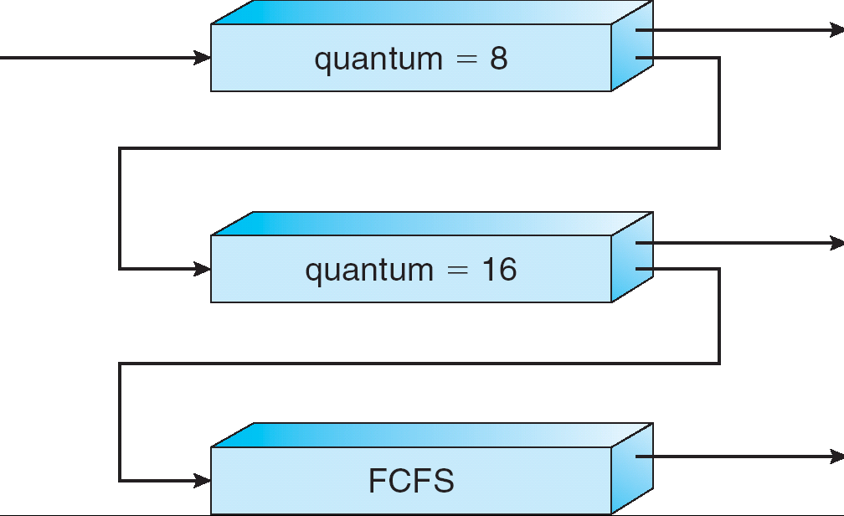
Ví dụ về Multilevel Feedback Queue
4.8. Multilevel Feedback Queue
Ví dụ: Có 3 hàng đợi
Q0, dùng RR với quantum 8 ms
Q1, dùng RR với quantum 16 ms
Q2, dùng FCFS

Slide 13
Các vấn đề với Multilevel Feedback Queue
4.8. Multilevel Feedback Queue
Định thời dùng multilevel feedback queue đòi hỏi phải giải quyết các vấn đề sau:
Số lượng hàng đợi bao nhiêu là thích hợp?
Dùng giải thuật định thời nào ở mỗi hàng đợi?
Làm sao để xác định thời điểm cần chuyển một tiến trình đến hàng đợi cao hơn hoặc thấp hơn?
Khi tiến trình yêu cầu được xử lý thì đưa vào hàng đợi nào là hợp lý nhất?

Slide 14
CÁC GIẢI THUẬT ĐỊNH THỜI
4.9. So sánh các giải thuật
04.

Slide 15
4.9. So sánh các giải thuật
Giải thuật định thời nào là tốt nhất?
Câu trả lời phụ thuộc các yếu tố sau:
Tần suất tải việc (System workload).
Sự hỗ trợ của phần cứng đối với dispatcher.
Sự tương quan về trọng số của các tiêu chuẩn định thời như response time, hiệu suất CPU, throughput,…
Phương pháp định lượng so sánh.

Slide 16
ĐỊNH THỜI TIỂU TRÌNH
05.

Slide 17
5. Định thời tiểu trình
Trên các hệ điều hành hiện đại có hỗ trợ tiểu trình, tiểu trình được định thời, không phải tiến trình.
Có sự phân biệt giữa tiểu trình người dùng và tiểu trình hạt nhân khi định thời:
Tiểu trình người dùng (user thread) được định thời thông qua các thư viện quản lý tiểu trình:
Phạm vi định thời là bên trong tiến trình (process-contention scope - PCS).
Thường được thực hiện bằng cách thiết lập độ ưu tiên (bởi người lập trình).
Tiểu trình hạt nhân (kernel thread) được định thời trên tất cả các CPU khả dụng. Phạm vi định thời là toàn hệ thống (system-contention scope - SCS).
Notes:
User-level threads are managed by a thread library, and the kernel is unaware of them. To run on a CPU, user-level threads must ultimately be mapped to an associated kernel-level thread, although this mapping may be indirect and may use a lightweight process (LWP).

Slide 18
ĐỊNH THỜI ĐA BỘ XỬ LÝ
06.

Slide 19
6. Định thời đa bộ xử lý
Định thời CPU trở nên phức tạp hơn khi hệ thống có nhiều bộ xử lý.
Khái niệm đa bộ xử lý có thể là một trong các dạng sau:
CPU có nhiều lõi vật lý (Multicore CPUs)
CPU có nhiều luồng xử lý trên một lõi (Multithreaded cores)
Hệ thống NUMA (non-uniform memory access)
Đa xử lý không đồng nhất (Heterogeneous multiprocessing)
Có hai cách tiếp cận phổ biến: đa xử lý bất đối xứng (asymmetric multiprocessing) và đa xử lý đối xứng (symmetric multiprocessing - SMP).

Slide 20
ĐỊNH THỜI ĐA BỘ XỬ LÝ
6.1. Đa xử lý bất đối xứng
06.

Slide 21
6.1. Đa xử lý bất đối xứng
Tất cả các thao tác lập lịch, xử lý I/O được thực hiện bởi một bộ xử lý – master server.
Các bộ xử lý còn lại chỉ thực thi user code.
Ưu điểm: đơn giản, chỉ một bộ xử lý truy xuất dữ liệu hệ thống, không cần chia sẻ dữ liệu.
Nhược điểm: master server có thể bị nghẽn cổ chai (bottleneck), làm giảm hiệu năng của hệ thống.

Slide 22
ĐỊNH THỜI ĐA BỘ XỬ LÝ
6.2. Đa xử lý đối xứng
06.

Slide 23
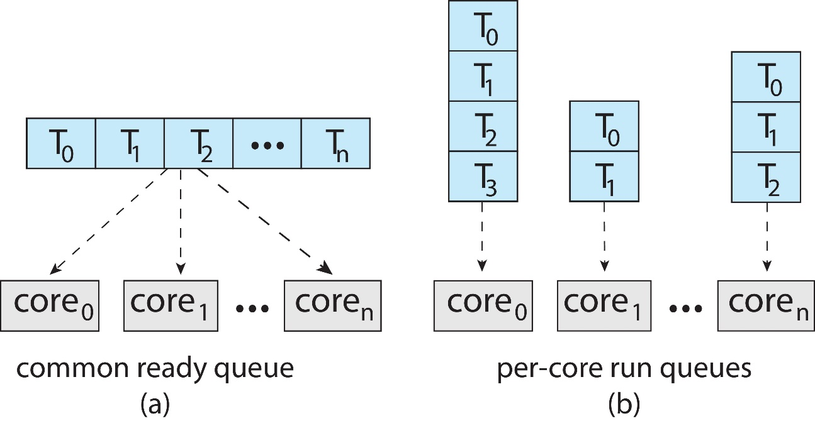
6.2. Đa xử lý đối xứng
Mỗi bộ xử lý tự định thời cho chính nó.
Hai hướng tiếp cận để tổ chức các tiểu trình cần định thời:
Tất cả tiểu trình nằm trong cùng một ready queue (a)
Mỗi bộ xử lý tự tổ chức hàng đợi của riêng nó (b)

Slide 24
6.2. Đa xử lý đối xứng
Tất cả tiểu trình nằm trong cùng một ready queue:
Tiểu trình có thể không được bộ xử lý nào chọn ?
Xuất hiện vùng tranh chấp: Nhiều bộ xử lý có thể chọn định thời cùng một tiểu trình => Cần có cơ chế kiểm tra và khóa (lock) việc truy xuất tiểu trình => Hiệu năng hệ thống có thể giảm do nghẽn cổ chai.
Mỗi bộ xử lý tự tổ chức hàng đợi của riêng nó:
Hiệu năng không bị ảnh hưởng do các vấn đề khi dùng chung một hàng đợi => Hướng tiếp cận phổ biến trên các hệ thống SMP.
Vấn đề: Khối lượng công việc của các bộ xử lý khác nhau?

Slide 25
Cân bằng tải (Load balancing)
6.2. Đa xử lý đối xứng
Một bộ xử lý có quá nhiều tải, trong khi các bộ xử lý khác rỗi => Cần đảm bảo các bộ xử lý đều được sử dụng hiệu quả.
Mục tiêu của cân bằng tải là phân phối khối lượng công việc (workload) đều nhau cho các CPU.
Có hai cách cân bằng tải:
Push migration: Một tác vụ đặc biệt sẽ kiểm tra định kỳ tải của từng CPU. Nếu tình trạng quá tải xuất hiện, hệ thống sẽ di chuyển (đẩy) tác vụ từ CPU bị quá tải sang các CPU khác.
Pull migration: CPU rỗi kéo (pull) tác vụ đang chờ từ CPU bận.
Notes:
Cân bằng tải chỉ cần thiết đối với hệ thống mà mỗi bộ xử lý có hàng đợi của riêng nó.

Slide 26
Processor affinity
6.2. Đa xử lý đối xứng
Khi một tác vụ chạy trên một bộ xử lý, bộ nhớ đệm (cache) của bộ xử lý đó lưu trữ dữ liệu được truy xuất bởi tác vụ => tác vụ có tính liên kết với bộ xử lý (processor affinity).
Cân bằng tải sẽ ảnh hưởng đến processor affinity, cụ thể là khi một tác vụ được dời sang bộ xử lý khác:
Cache của bộ xử lý mới phải nạp lại (repopulate).
Cache của bộ xử lý cũ phải được giải phóng (invalidate).
→ Phí tổn

Slide 27
Processor affinity
6.2. Đa xử lý đối xứng
Có 2 dạng liên kết:
Liên kết mềm (Soft affinity): Hệ thống sẽ cố giữ tác vụ chỉ chạy trên bộ xử lý đó (nhưng không đảm bảo).
Liên kết cứng (Hard affinity): Cho phép tiến trình chọn một tập các bộ xử lý mà nó có thể chạy trên đó.

Slide 28
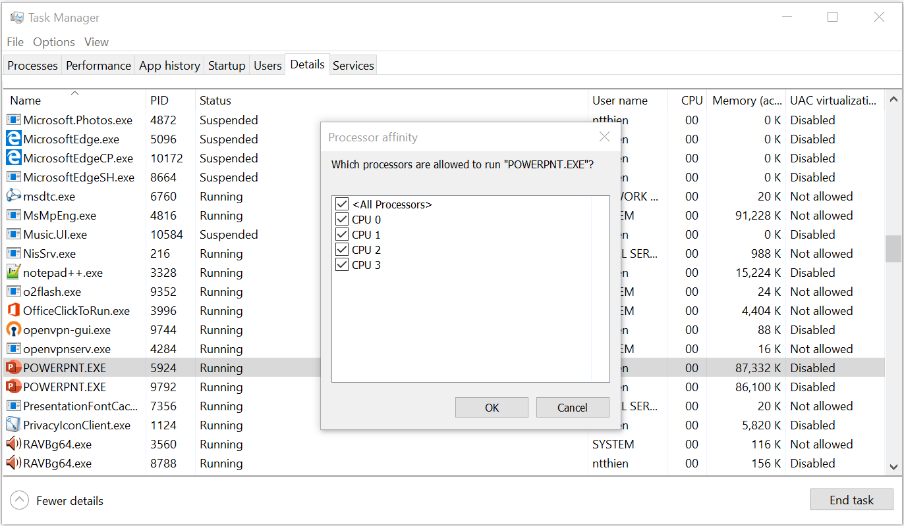
Processor affinity
6.2. Đa xử lý đối xứng

Slide 29
ĐỊNH THỜI THEO THỜI GIAN THỰC
(ĐỌC THÊM)
07.

Slide 30
7. Định thời theo thời gian thực
Có nhiều thách thức do yêu cầu về tính chất thời gian thực.
Có 2 dạng hệ thống thời gian thực:
Soft real-time systems: Các tác vụ quan trọng sẽ được cấp độ ưu tiên lớn nhất, nhưng không đảm bảo bất cứ điều gì khác.
Hard real-time systems: Tác vụ phải hoàn thành trong deadline của nó.

Slide 31
Định thời theo thời gian thực dựa trên độ ưu tiên
7. Định thời theo thời gian thực
Hệ thống thời gian thực phải phản hồi ngay lập tức yêu cầu CPU của một tiến trình => Bộ định thời phải hỗ trợ định thời theo độ ưu tiên với chế độ trưng dụng.
Tiến trình có thêm một đặc trưng mới: tính chu kỳ - yêu cầu CPU trong một khoảng thời gian cố định.
Khi một tiến trình có chu kỳ yêu cầu CPU, nó có thời gian xử lý C, thời gian deadline d (thời gian nó sẽ được phục vụ bởi CPU) và thời gian chu kỳ T.
0 ≤ C ≤ d ≤ T

Slide 32
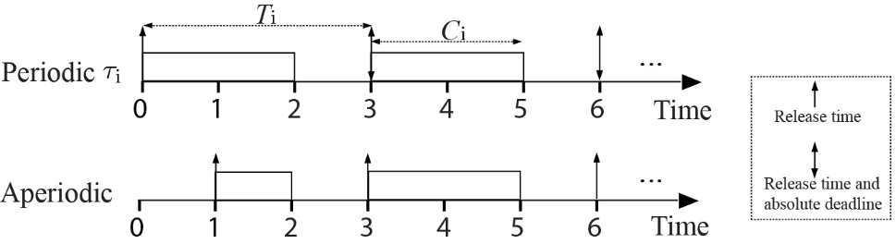
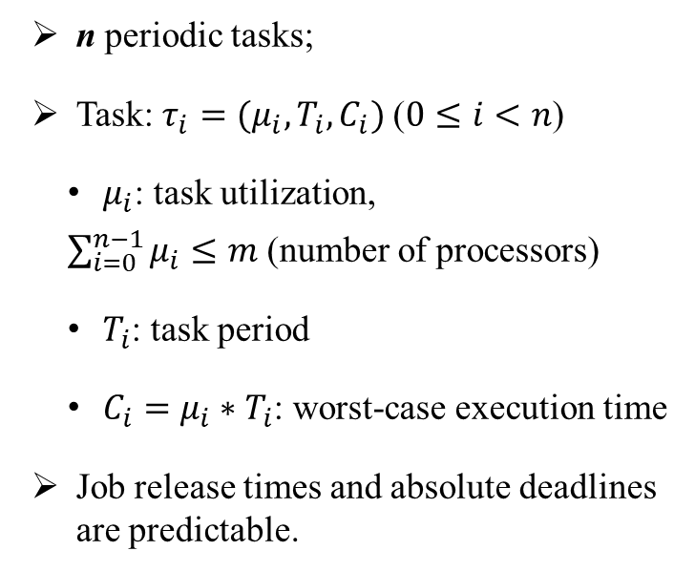
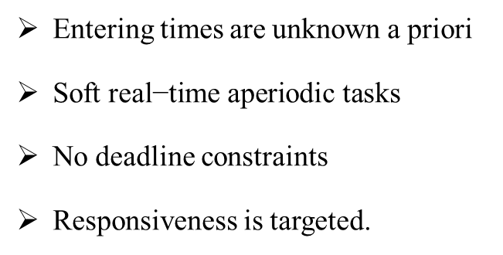
Mô hình tác vụ trong thời gian thực
7. Định thời theo thời gian thực
Periodic tasks
Aperiodic tasks
Self-Study
Sporadic tasks

Slide 33
Các giải thuật định thời
7. Định thời theo thời gian thực
Tác vụ chu kỳ - Periodic Tasks
Rate Monotonic - RM
Earliest Deadline First - EDF
Tác vụ phi chu kỳ - Aperiodic Task
Total Bandwidth Server – TBS
Enhanced Virtual Release Advancing TBS
Constant Bandwidth Server
Notes:
[1] Duy D. and Tanaka K., “Enhanced virtual release advancing algorithm for real-time task scheduling,” Journal of Information and Telecommunication, Taylor&Francis, Vol.1, Jan. 2018.
[2] Duy D. and Tanaka K., "An Effective Approach for Improving Responsiveness of Total Bandwidth Server," Proc. of the 8th International Conference on Information and Communication Technology for Embedded Systems (IC-ICTES 2017), Chonburi, Thailand, May 2017, pp. 1-6. Granted for Best Paper Award.

Slide 34
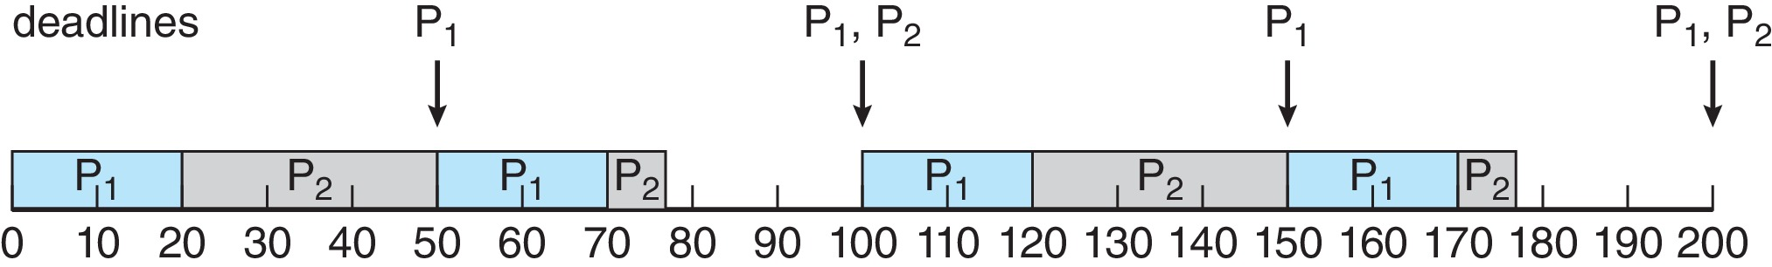
Định thời Rate Monotonic
7. Định thời theo thời gian thực
Độ ưu tiên được gán dựa trên nghịch đảo của chu kỳ => Chu kỳ ngắn thì độ ưu tiên cao và ngược lại.
Tần suất của tác vụ là 1/p.
P1 được gán độ ưu tiên cao hơn P2.
Notes:
C. L. Liu and James W. Layland. 1973. Scheduling Algorithms for Multiprogramming in a Hard-Real-Time Environment. J. ACM 20, 1 (January 1973), 46–61.

Slide 35
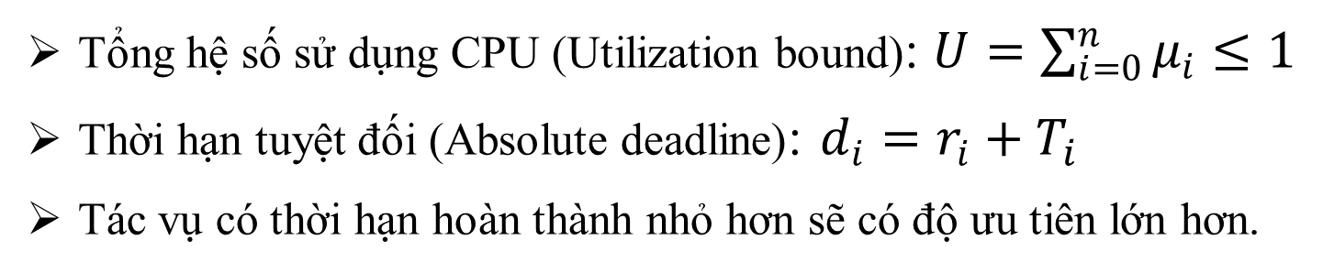
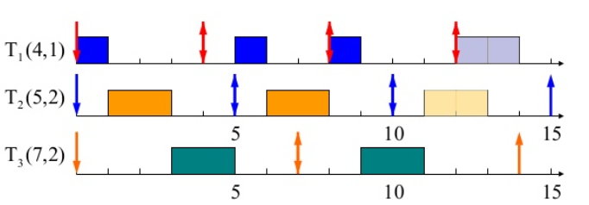
Định thời EDF
7. Định thời theo thời gian thực
Notes:
C. L. Liu and J. W. Layland, “Scheduling Algorithms for Multiprogramming in a Hard-Real-Time Environment”, Journal of the Association for Computing Machinery, Vol. 20, No. 1, 1973, pp. 46-61.

Slide 36
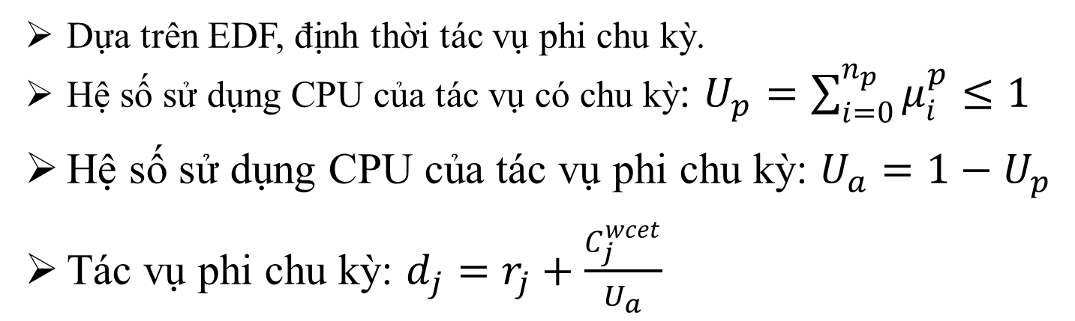






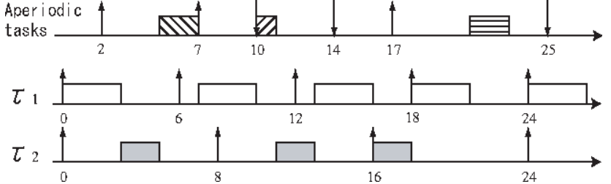
Định thời Total Bandwidth Server (TBS)
7. Định thời theo thời gian thực

Slide 37
7. Định thời theo thời gian thực
Các giải thuật định thời khác
Partition Scheduling
Partition EDF
Semi-Partition Scheduling
Semi Partition Reservation
Global Scheduling
Global EDF
PFAIR – Proportionate Fairness
RUN – Reduce to Uniprocessor
Local Assignment Algorithm
Notes:
Duy D. and Tanaka K., "A Novel Task-to-Processor Assignment Approach for Optimal Multiprocessor Real-Time Scheduling," Proc. of 2018 IEEE 12th MCSoC, Hanoi, Vietnam, September 2018, pp. 101-108. Granted for Best Paper Award.

Slide 38
ĐỊNH THỜI TRÊN MỘT SỐ HỆ ĐIỀU HÀNH
8.1. Định thời trên Linux
08.

Slide 39
8.1. Định thời trên Linux
Nhân Linux 2.5 trở về trước sử dụng các phiên bản định thời UNIX tiêu chuẩn:
Không hỗ trợ tốt các hệ thống nhiều bộ xử lý.
Hiệu năng kém nếu có số lượng lớn các tiến trình trong hệ thống.
Nhân Linux 2.5 sử dụng bộ định thời O(1):
Chạy với thời gian hằng số.
Định thời theo độ ưu tiên với chế độ trưng dụng.
Có hai khoảng ưu tiên: time-sharing và real-time.
Giá trị số nhỏ hơn biểu diễn độ ưu tiên lớn hơn.
Hoạt động tốt với các hệ thống SMP nhưng đáp ứng kém với các tiến trình interactive.

Slide 40
8.1. Định thời trên Linux
Bộ định thời CFS
Nhân Linux từ 2.6.23 sử dụng bộ định thời CFS (Completely Fair Scheduler)
Định thời theo lớp:
Mỗi lớp được gán một độ ưu tiên cụ thể.
Bộ định thời chọn tác vụ có độ ưu tiên cao nhất trong lớp có độ ưu tiên cao nhất.
Thời gian sử dụng CPU của mỗi tác vụ không dựa trên quantum time cố định mà dựa trên tỷ lệ giờ CPU.
Nhân Linux cài đặt sẵn 2 lớp: default và real-time. Các lớp khác có thể được thêm vào.

Slide 41
8.1. Định thời trên Linux
Bộ định thời CFS
Thời gian sử dụng CPU:
Được tính dựa trên giá trị nice được gán cho mỗi tác vụ, có giá trị từ -20 đến 19.
Giá trị thấp hơn có độ ưu tiên cao hơn.
Target latency – khoảng thời gian mà một tiến trình cần được chạy ít nhất một lần.
Target latency có thể tăng lên nếu số lượng tiến trình tăng lên.

Slide 42
8.1. Định thời trên Linux
Bộ định thời CFS
CFS xác định tác vụ được thực thi kế tiếp qua virtual run time:
Mỗi tác vụ có giá trị virtual run time riêng, được kết hợp với một hệ số đặc biệt dựa trên độ ưu tiên.
Các tiến trình có độ ưu tiên bình thường có virtual run time tương đương với thời gian chạy thực tế.
Chọn tiến trình có virtual run time nhỏ nhất để thực thi tiếp.

Slide 43
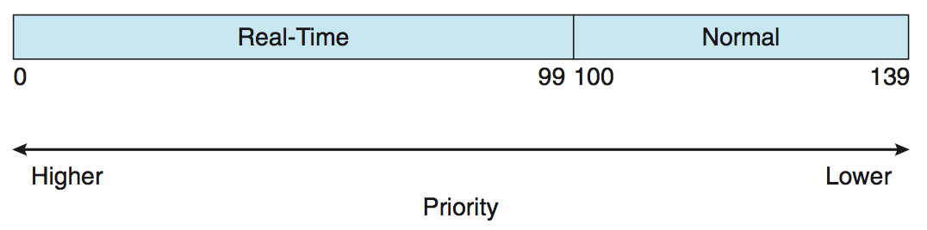
8.1. Định thời trên Linux
Bộ định thời Real-time
Định thời real-time dựa trên tiêu chuẩn POSIX.
Các tác vụ real-time có độ ưu tiên tĩnh.
Độ ưu tiên được chia thành 2 phần: real-time (từ 0 đến 99) và normal (từ 100 đến 139).
Giá trị nice -20 tương ứng với độ ưu tiên 100, +19 tương ứng với độ ưu tiên 139.

Slide 44
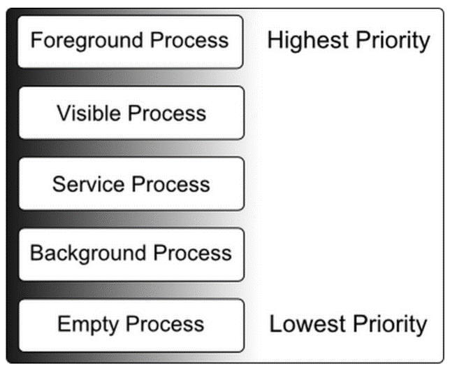
8.1. Định thời trên Linux
Định thời trên Android
Sử dụng bộ định thời của Linux.
Độ ưu tiên được phân chia theo nhóm của các tiến trình.
Để thu hồi tài nguyên, Android có thể hủy (kill) các tiến trình dựa trên độ ưu tiên của chúng.
Notes:
The Android system tries to maintain an application process for as long as possible, but eventually needs to remove old processes to reclaim memory for new or more important processes. To determine which processes to keep and which to kill, the system places each process into an "importance hierarchy" based on the components running in the process and the state of those components. Processes with the lowest importance are eliminated first, then those with the next lowest importance, and so on, as necessary to recover system resources.
There are five levels in the importance hierarchy. The following list presents the different types of processes in order of importance (the first process is most important and is killed last):

Slide 45
ĐỊNH THỜI TRÊN MỘT SỐ HỆ ĐIỀU HÀNH
8.2. Định thời trên Windows
08.

Slide 46
8.2. Định thời trên Windows
Định thời theo độ ưu tiên với chế độ trưng dụng.
Tác vụ có độ ưu tiên cao nhất luôn được chạy tiếp.
Tiến trình sẽ được thực thi cho đến khi (1) block bởi system call, (2) hết quantum time, (3) bị thay thế bởi một tiến trình khác có độ ưu tiên cao hơn.
Sử dụng 32 độ ưu tiên, được chia thành 2 lớp: variable (1-15) và real-time (16-31). Độ ưu tiên 0 dành cho quản lý bộ nhớ.
Mỗi độ ưu tiên có hàng đợi riêng.
Idle thread được chạy nếu không có bất cứ tác vụ nào trong hàng đợi.

Slide 47
8.2. Định thời trên Windows
Các hàm thư viện Windows API cung cấp cho tiến trình các lớp ưu tiên sau:
REALTIME_PRIORITY_CLASS, HIGH_PRIORITY_CLASS, ABOVE_NORMAL_PRIORITY_CLASS,NORMAL_PRIORITY_CLASS, BELOW_NORMAL_PRIORITY_CLASS, IDLE_PRIORITY_CLASS.
Tiến trình có thể có các độ ưu tiên tương đối sau:
TIME_CRITICAL, HIGHEST, ABOVE_NORMAL, NORMAL, BELOW_NORMAL, LOWEST, IDLE

Slide 48
8.2. Định thời trên Windows
Lớp ưu tiên và độ ưu tiên tương đối có thể kết hợp để xác định giá trị ưu tiên.
Độ ưu tiên cơ sở (lúc khởi tạo) là NORMAL bên trong lớp.
Khi hết quantum, độ ưu tiên có thể giảm nhưng không nhỏ hơn độ ưu tiên cơ sở.

Slide 49
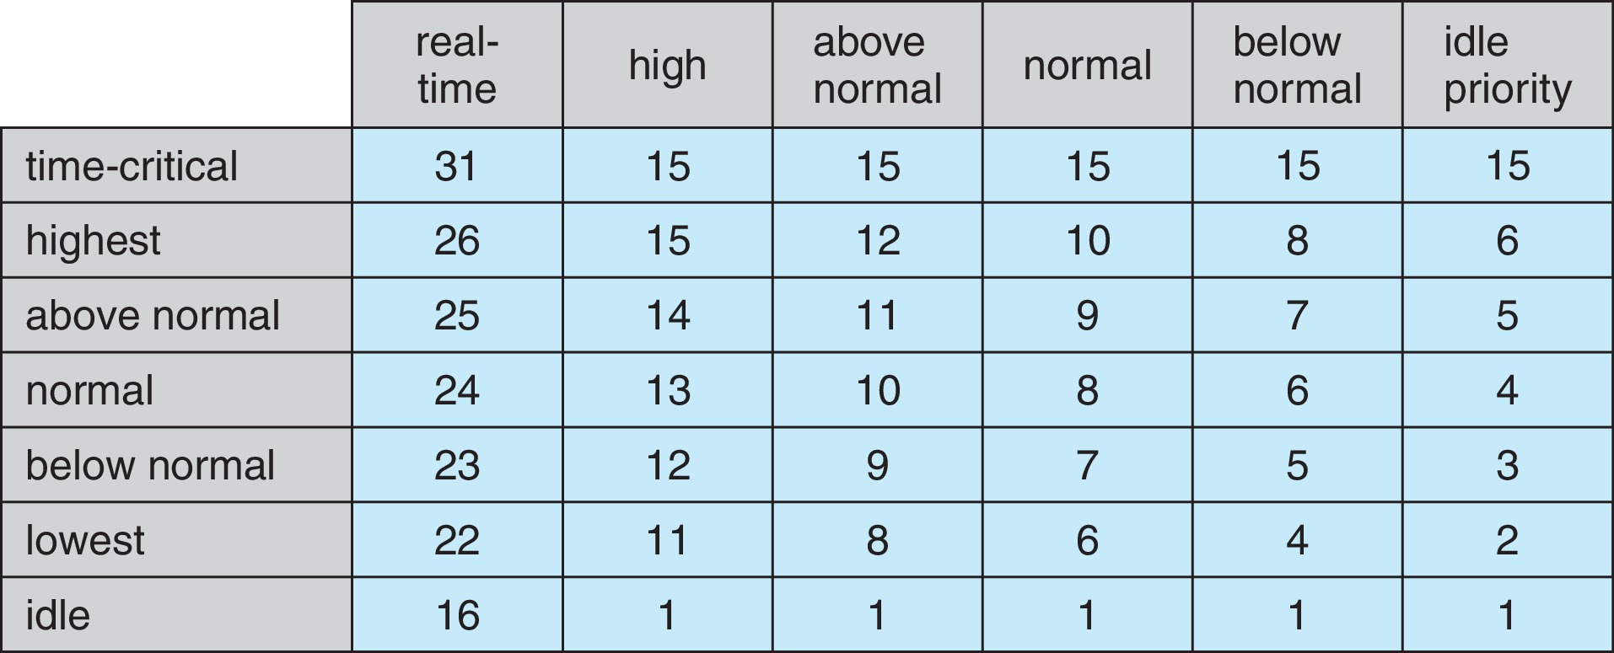
8.2. Định thời trên Windows
Các độ ưu tiên trên Windows

Slide 50
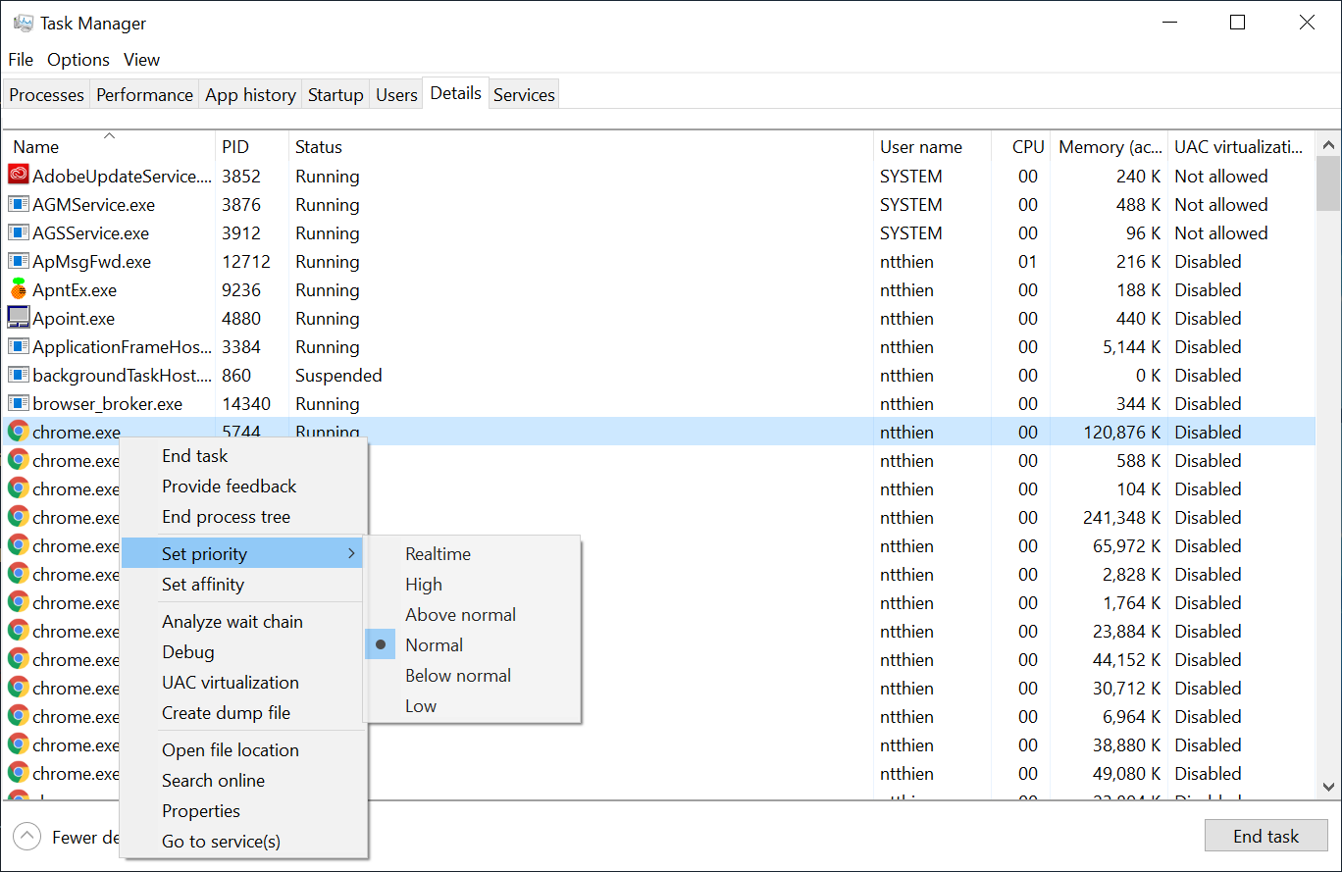
8.2. Định thời trên Windows

Slide 51
8.2. Định thời trên Windows
Windows 7 có thêm user-mode scheduling (UMS):
Ứng dụng tạo và quản lý tiểu trình độc lập với nhân.
Hiệu quả hơn trong trường hợp có nhiều tiểu trình.
Định thời UMS được thực hiện với sự hỗ trợ của các thư viện như C++ Concurrent Runtime (ConcRT).

Slide 52
ĐỊNH THỜI TRÊN MỘT SỐ HỆ ĐIỀU HÀNH
8.3. Định thời trên Solaris (đọc thêm)
08.

Slide 53
8.3. Định thời trên Solaris
Định thời theo độ ưu tiên.
Có 6 lớp, mỗi lớp có độ ưu tiên khác nhau và giải thuật định thời khác nhau:
Time sharing (TS) – mặc định
Interactive (IA)
Real time (RT)
System (SYS)
Fair Share (FSS)
Fixed priority (FP)
Lớp TS sử dụng giải thuật định thời MFQ.
Độ ưu tiên càng lớn thì time slice càng nhỏ.

Slide 54
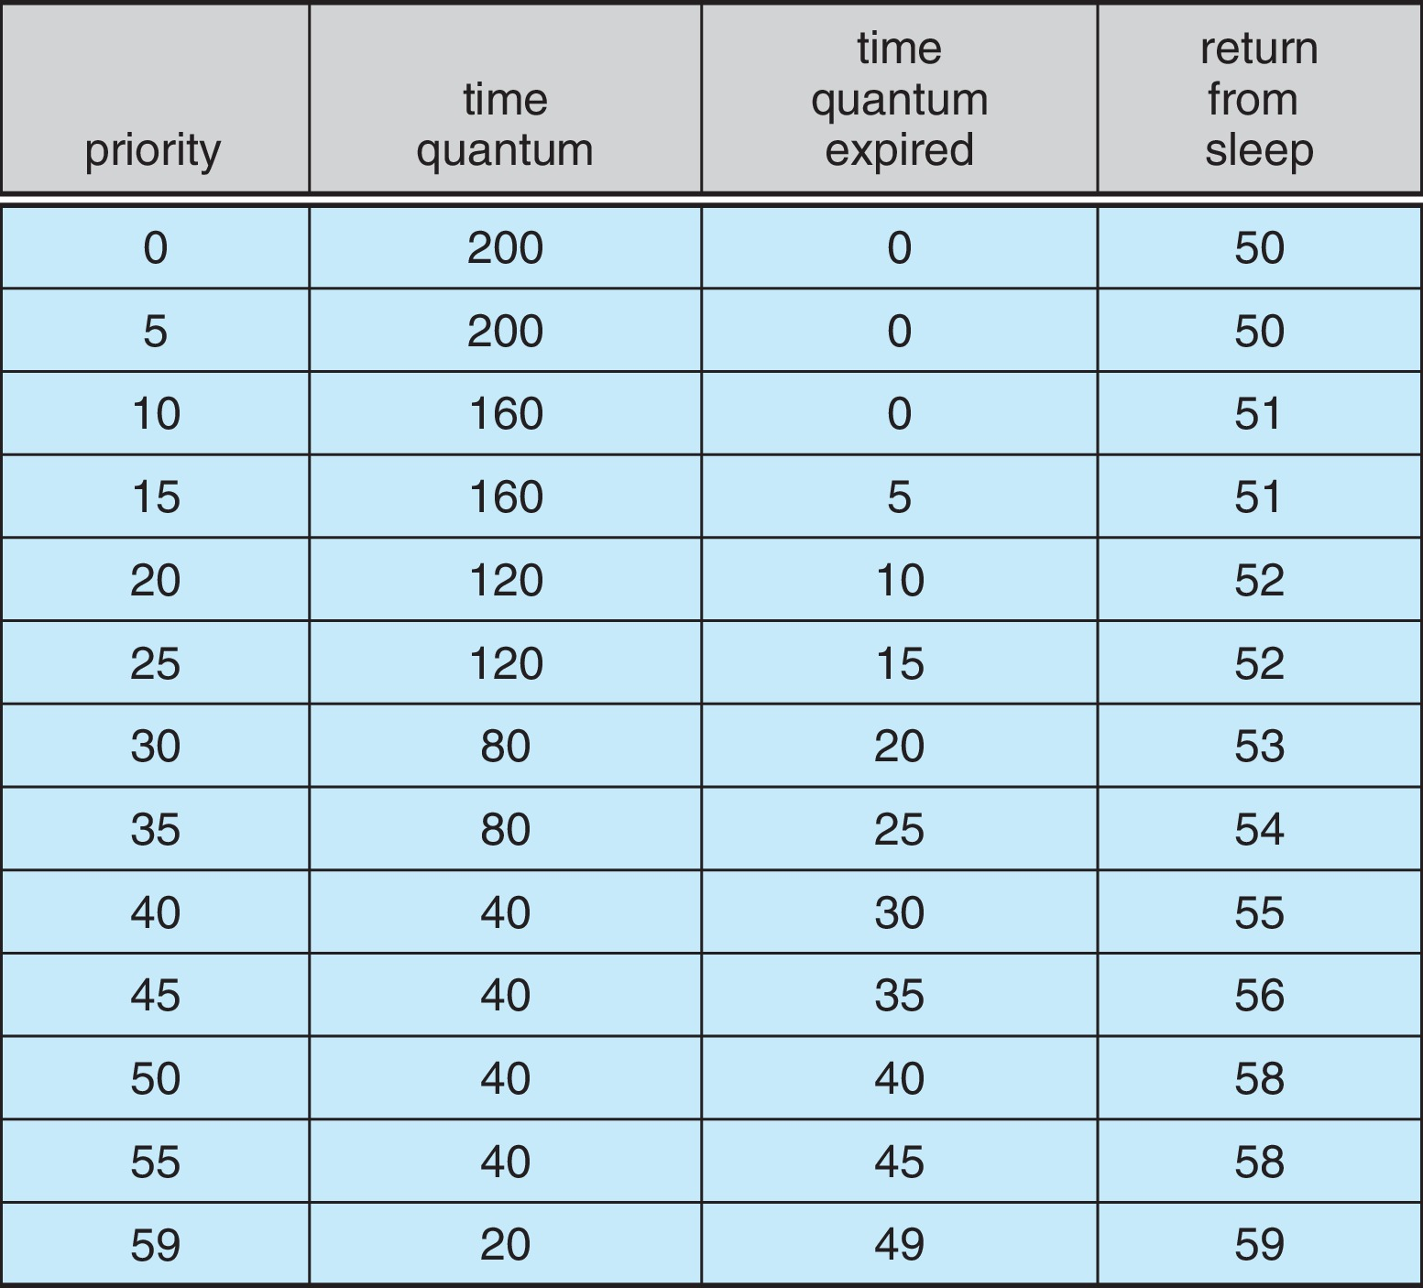
8.3. Định thời trên Solaris

Slide 55
8.3. Định thời trên Solaris
Bộ định thời chuyển đổi độ ưu tiên theo lớp thành độ ưu tiên toàn cục:
Tác vụ có độ ưu tiên cao nhất được chọn chạy tiếp.
Tiến trình sẽ được thực thi cho đến khi (1) block, (2) hết quantum time, (3) bị thay thế bởi một tiến trình khác có độ ưu tiên cao hơn.
Nếu có nhiều tiến trình có cùng độ ưu tiên, bộ định thời sẽ sử dụng hàng đợi round-robin.

Slide 56
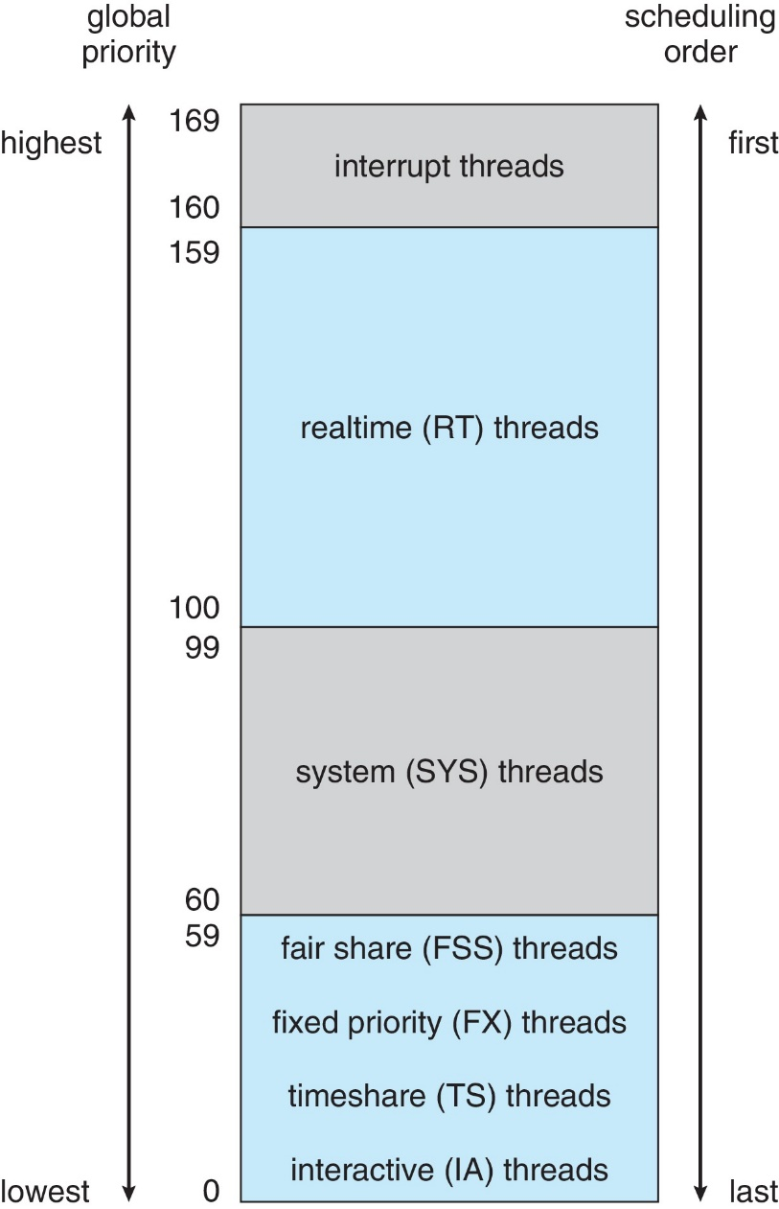
8.3. Định thời trên Solaris

Slide 57
Tóm tắt nội dung buổi học
Các giải thuật định thời: Highest Response Ratio Next (HRRN), Multilevel Queue, Multilevel Feedback Queue
Định thời tiểu trình (Thread scheduling)
Định thời đa bộ xử lý (Multiple-processor scheduling)
Định thời theo thời gian thực (Real-time CPU scheduling)
Định thời trên một số hệ điều hành
Linux
Windows
Solaris

Slide 58
Câu hỏi ôn tập
Mô tả và nêu ưu điểm, nhược điểm của từng giải thuật định thời: HRRN, MQ, MFQ.
Định thời tiểu trình như thế nào?
Có các cách tiếp cận nào để thực hiện định thời đa bộ xử lý? Ưu nhược điểm của từng cách tiếp cận?
Cân bằng tải là gì? Tại sao phải cân bằng tải?
Định thời theo thời gian thực như thế nào?
Mô tả CFS?
Trình bày đặc điểm của bộ định thời trên Windows?

Slide 59

THẢO LUẬN

